Slide 1
Web Sémantique
RDF syntaxes suite
RDFa
RDFS / OWL
Jena
antoine@naturalpad.fr
Github : natoine

Slide 2
RDF
XML / RDF → Une syntaxe mais pas la seule
D'autres syntaxes :
N-triples
Turtle

Slide 3
XML RDF
<rdf:RDF
xmlns:rdf="http://www.w3.org/1999/02/22-rdf-syntax-ns#"
xmlns:vcard="http://www.w3.org/2001/vcard-rdf/3.0#">
<rdf:Description rdf:about="http://somewhere/JohnSmith">
<vcard:N rdf:parseType="Resource">
<vcard:Family>Smith</vcard:Family>
<vcard:Given>John</vcard:Given>
</vcard:N>
<vcard:FN>John Smith</vcard:FN>
</rdf:Description>
</rdf:RDF>
FN :Formatted Name

Slide 4
N-triples
<http://somewhere/JohnSmith> <http://www.w3.org/2001/vcard-rdf/3.0#N> _:A4019455bX3aX1419ed7ea70X3aXX2dX7fff .
<http://somewhere/JohnSmith> <http://www.w3.org/2001/vcard-rdf/3.0#FN> "John Smith" .
_:A4019455bX3aX1419ed7ea70X3aXX2dX7fff <http://www.w3.org/2001/vcard-rdf/3.0#Family> "Smith" .
_:A4019455bX3aX1419ed7ea70X3aXX2dX7fff <http://www.w3.org/2001/vcard-rdf/3.0#Given> "John" .

Slide 5
Turtle
<http://somewhere/JohnSmith>
<http://www.w3.org/2001/vcard-rdf/3.0#FN>
"John Smith" ;
<http://www.w3.org/2001/vcard-rdf/3.0#N>
[ <http://www.w3.org/2001/vcard-rdf/3.0#Family>
"Smith" ;
<http://www.w3.org/2001/vcard-rdf/3.0#Given>
"John"
] .

Slide 6
Blanknode
<http://somewhere/JohnSmith> <http://www.w3.org/2001/vcard-rdf/3.0#N> _:A4019455bX3aX1419ed7ea70X3aXX2dX7fff .
Ou ressource anonyme, ressource inconnue, non identifiée par une URI.
A éviter autant que possible... mais bon dès fois ça peut servir.
Par exemple pour déclarer une liste ou une collection.

Slide 7
RDFa
Injecter du RDF dans une page Web
Utiliser les attributs du HTML
Compatible XHTML et HTML 5

Slide 8
RDFa
Attributs XHTML réutilisés :
rel, liste de propriétés séparées par des espaces, utilisé pour exprimer les relations entre deux ressources
rev, liste de propriétés inversées séparées par des espaces, utilisé pour exprimer les relations entre deux ressources en inversant le sujet et l'objet
content, valeur littérale d'une propriété
href et src, indiquant l'URI d'une ressource utilisée comme objet d'une propriété

Slide 9
RDFa
Attributs ajoutés par RDFa :
about, indique le sujet d'une propriété
property, liste de propriétés ayant une valeur littérale
resource, indique l'URI d'une ressource utilisée comme objet d'une propriété
datatype, permet de spécifier le type de données littérales
typeof, liste de types pour une ressource séparés par des espaces

Slide 10
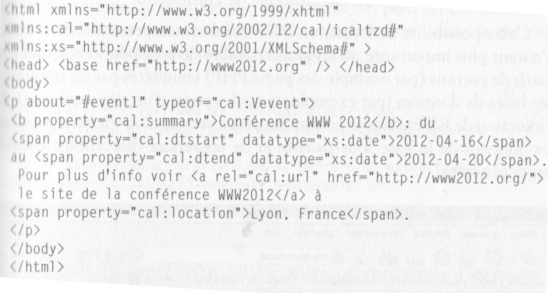
RDFa - HTML

Slide 11
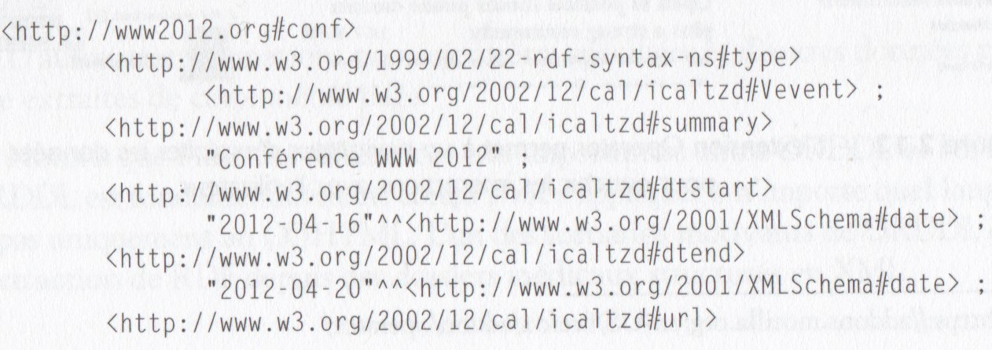
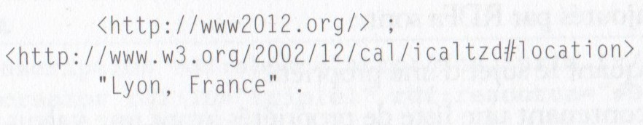
RDFa - RDF

Slide 12
Modèle RDF
Définit le concept de Ressources.
Définit le concept de Litéral
Définit le concept de Propriété (comme étant notamment un sous concept de Ressources)

Slide 13
Modèle RDF
Définit le concept de triplet, ou sentence (statement). Un triplet est de la forme : {prédicat, sujet, objet}
Le prédicat est une propriété, le sujet est une ressource, l'objet est soit une ressource soit un litéral

Slide 14
Modèle RDF
Il existe une propriété RDF:type
Les triplets de la forme {RDF:type, sujet, objet} doivent satisfaire le fait que sujet et objet sont des ressources.
Il existe trois propriétés RDF:predicate, RDF :subject, RDF:object
Il existe un ensemble RDF:Statement de Ressource qui n'est pas un ensemble de Propriétés

Slide 15
Modèle RDF
La réification d'un triplet permet de décrire explicitement la structure des triplets et de les décrire comme des ressources.
Exemple, la réification du triplet {predicat : pred, sujet : suj, objet : ob} est une Ressource r telle que l'on peut écrire les triplets :
s1: {RDF:predicat, r, pred}
s2: {RDF:sujet, r, suj}
s3: {RDF:objet, r, obj}
s4: {RDF:type, r, [RDF:Statement]}
Permet d'identifier un triplet. On va pouvoir dire des choses au sujet de ce triplet puisque c'est une ressource. Comme par exemple « qui a écrit ce triplet ».

Slide 16
Modèle RDF
Il existe 3 ressources qui ne sont pas des propriétés : RDF:Seq (liste ordonnée), RDF:Bag (liste non ordonnée), and RDF:Alt (liste de valeurs alternatives).
Il existe un ensemble de propriétés qui correspondent à des ordinaux (1, 2, 3 ...) appelés Ord (permettent de décrire un ordre). On les utilise en écrivant : RDF:_1, RDF:_2, RDF:_3, ...

Slide 17
RDFS
RDF Schema
1998 working draft
2004 recommandation
Nommer des classes et des propriétés
Signer les propriétés (domain, range)
Définir une organisation hierarchique entre les classes, entre les propriétés
Premier langage de description de vocabulaire créé

Slide 18
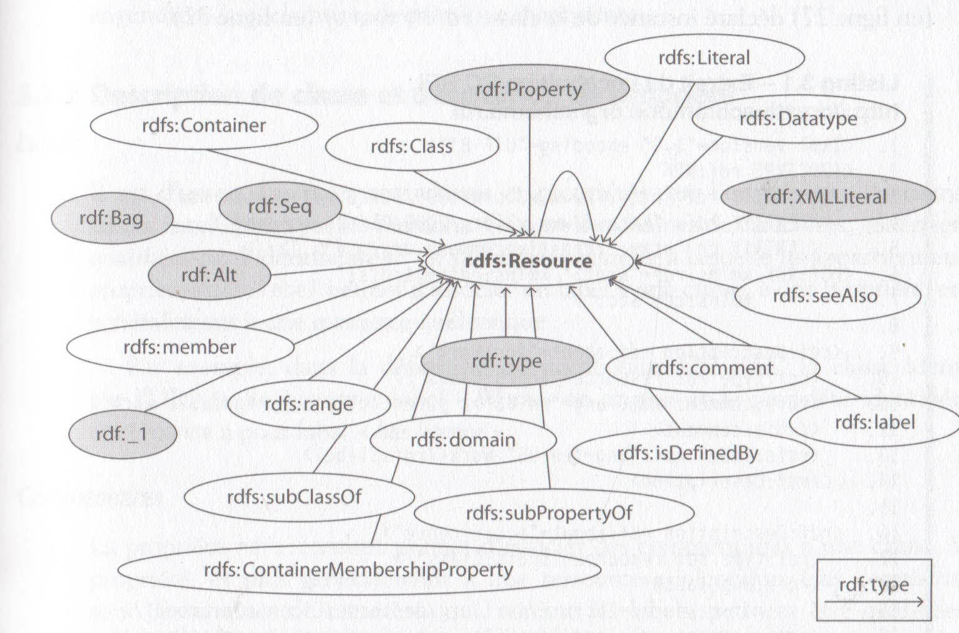
RDFS

Slide 19
Ecrire un vocabulaire avec RDFS
Définition d'une classe :
<rdf:Description rdf:about=ns :[NomDeLaClasse]>
<rdf :type rdf:resource=''rdfs:Class''/>
* <rdfs:subClassOf rdf:resource=''http://..../NomSuperClasse'' />
<rdfs:comment>[un commentaire au sujet de la classe]</rdfs:comment>
<rdfs:label>[NomDeLaClasse]</rdfs:label>
</rdf>
Définition d'une propriété :
<rdf:Description rdf:about=ns:[nomDeLaPropriété]>
<rdf:type rdf:resource=''rdf:Property'' />
* <rdfs:subPropertyOf rdf:resource=''http://..../nomSuperPropriété />
<rdfs:range rdf:resource=[ClasseObjet] />
<rdfs:domain rdf:resource=[ClasseSujet] />
<rdfs:label>[nomDeLaPropriété]</rdfs:label>
</rdf>

Slide 20
Méta-modèle RDFS
Les primitives de RDFS sont définies dans RDFS.
RDFS définies également les primitives de RDF qu'il réutilise.

Slide 21
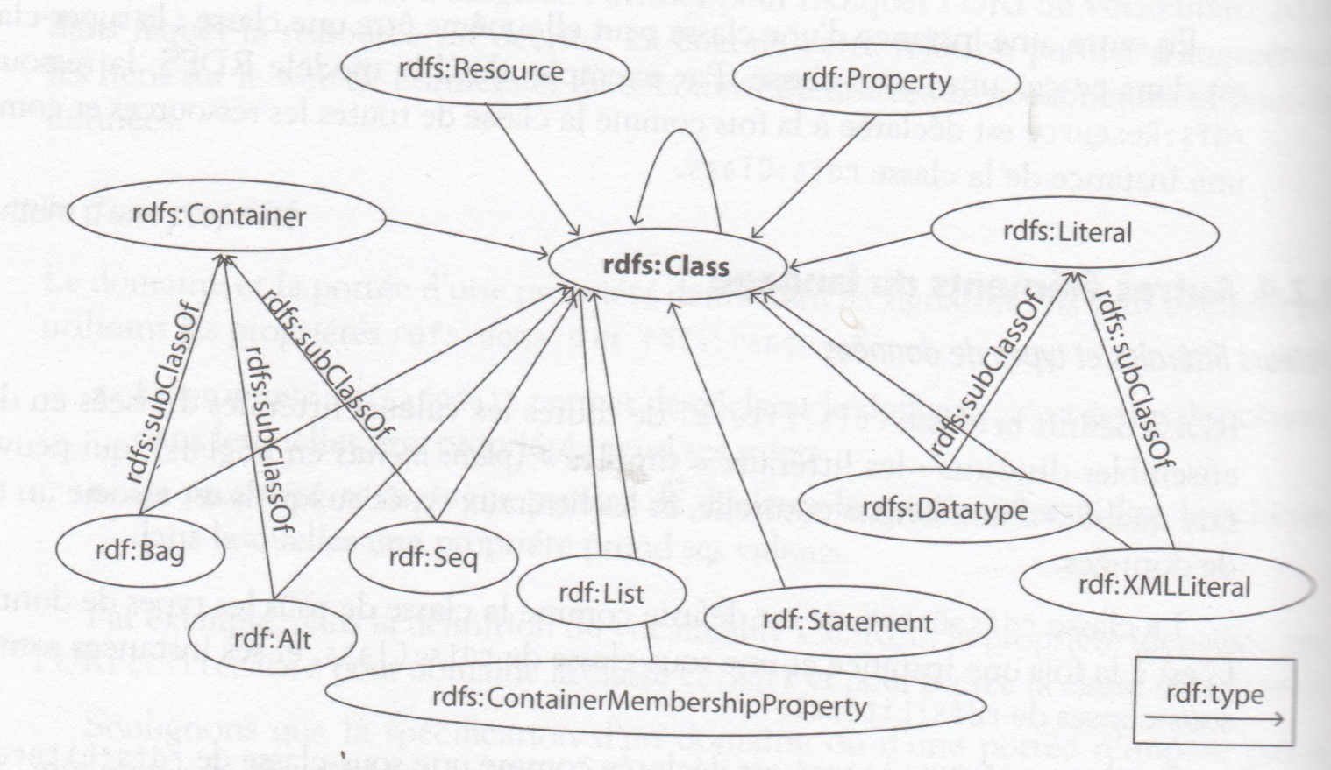
Méta-modèle RDFS

Slide 22
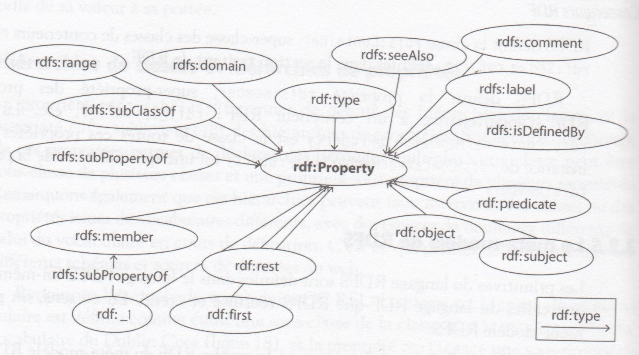
Méta-modèle RDFS

Slide 23
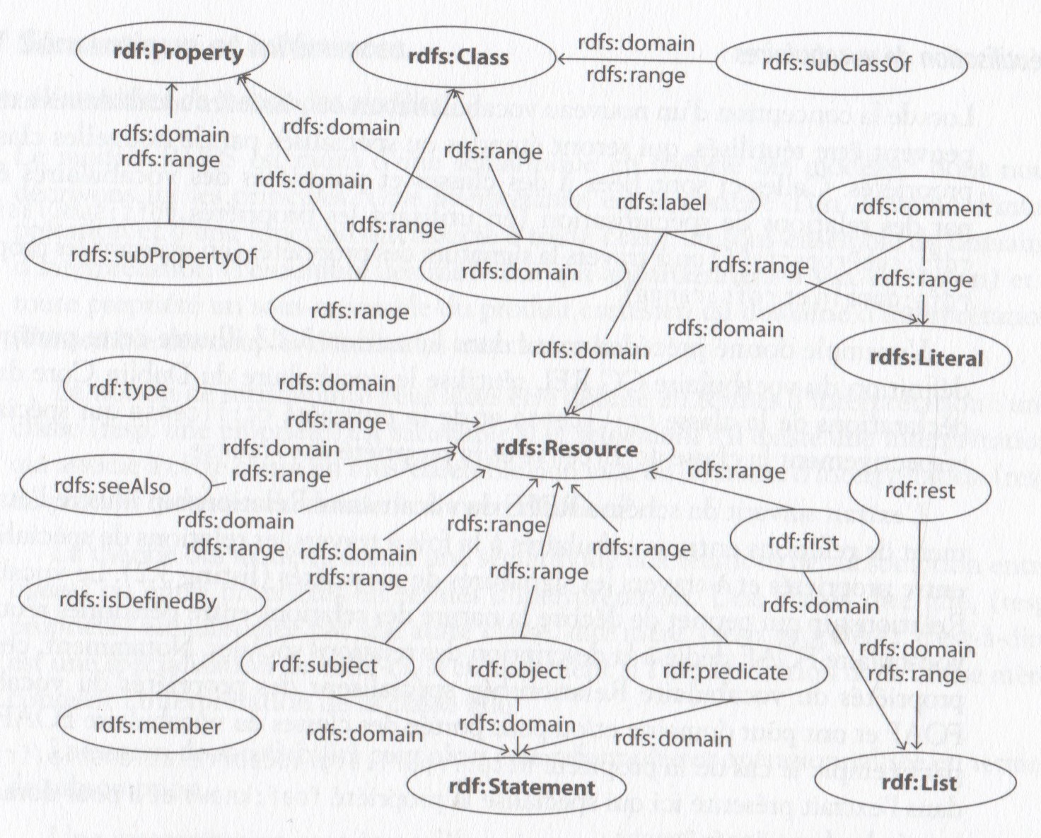
Méta-modèle RDFS

Slide 24
Lier des données
Réutiliser un vocabulaire existant permet de simplifier la mise en lien de données.
Quand on définit un nouveau vocabulaire on essaye autant que possible d'étendre des vocabulaires existants en définissant des sous classes, des sous propriétés et en utilisant des classes existantes pour les domain et range
On utilise également la propriété rdfs:seeAlso qui permet de signaler ou trouver d'autres informations au sujet d'une ressource.

Slide 25
OWL
Avec RDFS on écrit des ontologies dites légères : des hiérarchies de classes et de propriétés.
Recommandation depuis 2004
OWL permet d'exprimer :
  Équivalence de classes
  Équivalence de propriétés
  Égalité de ressources
  Différence
  Contraintes
  Symétrie
  Cardinalité
  ...

Slide 26
OWL – déclarer une classe
6 façons de faire :
  Nommage d'une classe
  Énumération des instances
  Intersection de descriptions de classe
  Union de descriptions de classe
  Complémentaire d'une description de classe
  Restriction de propriétés pour la classe décrite
Exemples : http://www.w3.org/TR/owl-guide/wine.rdf

Slide 27
La classe vendange tardive
<owl:Class rdf:ID="LateHarvest">
  <rdfs:subClassOf rdf:resource="#Wine" />
  <owl:disjointWith rdf:resource="#EarlyHarvest" />
</owl>

Slide 28
Le treillis OWL
owl : Thing
Toutes les classes sont des sous-classes de Thing.
Nothing est une sous classe de toutes les classes.
owl : Nothing

Slide 29
Énumération des instances
<owl:Class rdf:ID="WineBody">
<rdfs:subClassOf rdf:resource="#WineTaste" />
<owl:oneOf rdf:parseType="Collection">
<owl:Thing rdf:about="#Light" />
<owl:Thing rdf:about="#Medium" />
<owl:Thing rdf:about="#Full" />
</owl:oneOf>
</owl:Class>

Slide 30
Intersection de classes
<owl:Class rdf:ID="WhiteLoire">
<owl:intersectionOf rdf:parseType="Collection">
<owl:Class rdf:about="#Loire" />
<owl:Class rdf:about="#WhiteWine" />
</owl:intersectionOf>
</owl:Class>
Conjonction (et) logique

Slide 31
Union de classes
<owl:Class rdf:ID="WineDescriptor">
<rdfs:comment>Made WineDescriptor unionType of tastes and color</rdfs:comment>
<owl:unionOf rdf:parseType="Collection">
<owl:Class rdf:about="#WineTaste" />
<owl:Class rdf:about="#WineColor" />
</owl:unionOf>
</owl:Class>
Disjonction (ou) logique

Slide 32
Complémentaire d'une classe
<owl:Class rdf:ID="NonConsumableThing">
<owl:complementOf rdf:resource="#ConsumableThing" />
</owl:Class>
négation logique

Slide 33
Restriction de propriété - hasValue
<owl:Class rdf:ID="WhiteWine">
<owl:intersectionOf rdf:parseType="Collection">
<owl:Class rdf:about="#Wine" />
<owl:Restriction>
<owl:onProperty rdf:resource="#hasColor" />
<owl:hasValue rdf:resource="#White" />
</owl:Restriction>
</owl:intersectionOf>
</owl:Class>

Slide 34
Restriction de propriété - allValuesFrom
<owl:Class rdf:about="#WhiteLoire">
<rdfs:subClassOf>
<owl:Restriction>
<owl:onProperty rdf:resource="#madeFromGrape" />
<owl:allValuesFrom>
<owl:Class>
<owl:oneOf rdf:parseType="Collection">
<owl:Thing rdf:about="#CheninBlancGrape" />
<owl:Thing rdf:about="#PinotBlancGrape" />
<owl:Thing rdf:about="#SauvignonBlancGrape" />
</owl:oneOf>
</owl:Class>
</owl:allValuesFrom>
</owl:Restriction>
</rdfs:subClassOf>
</owl:Class>
Doit avoir toutes les propriétés

Slide 35
Relations entre propriétés - inverseOf
<owl:ObjectProperty rdf:ID="producesWine">
<owl:inverseOf rdf:resource="#hasMaker" />
</owl:ObjectProperty>

Slide 36
Relations entre propriétés – transitivité - propertyChainAxiom
<owl:ObjectProperty rdf:ID="uncle">
<owl:propertyChainAxiom rdf:parseType="Collection">
<owl:ObjectProperty rdf:about="#parent">
<owl:ObjectProperty rdf:about="#brother">
</owl:propertyChainAxiom>
</owl:ObjectProperty>

Slide 37
Réification de l'ontologie
<owl:Ontology rdf:about="">
<rdfs:comment>An example OWL ontology</rdfs:comment>
<owl:priorVersion>
<owl:Ontology rdf:about="http://www.example.org/wine-020303"/>
</owl:priorVersion>
<owl:imports rdf:resource="http://www.w3.org/2002/03owlt/miscellaneous/consistent002"/>
<rdfs:comment>Derived from the DAML Wine ontology at
http://ontolingua.stanford.edu/doc/chimaera/ontologies/wines.daml
Substantially changed, in particular the Region based relations.
</rdfs:comment>
<rdfs:label>Wine Ontology</rdfs:label>
</owl:Ontology>
Introduction de la classe Ontology, on peut maintenant dire des choses au sujet de l'ontologie.
L'ontologie est une Ressource.

Slide 38
Jena
jena.apache.org
Sources écriture / lecture de RDF :
https://github.com/natoine/jenaTutorials

